Slide 1
VERİ MADENCİLİĞİ DERSİ DÖNEM PROJESİ ÖN SUNUMU
E-Ticaret Yorumlarında
Aspect-Based Duygu Analizi
Trendyol elektronik kategorisinde ürün boyutları (kargo, kalite, batarya, medya, ambalaj ve hizmet) bazında duygu sınıflandırması
"Kamerası harika ama bataryası bir günü zor götürüyor, kargo hızlıydı."
EKİP
Dilara Çatalçam
210229056
Ahmet Çağlar
230229080
İbrahim Biner
220229049
MEDYA
BATARYA
KARGO
POZ
NEG
POZ

Slide 2
01
Veri Tanıtımı
Trendyol elektronik kategorisinden web scraping ile toplanan dengeli yorum veri seti
1.500
Toplam Yorum
VERİ NİTELİKLERİ
6 ürün × 250 yorum
text
Yorum metni (girdi/feature)
filter_rating
Yıldız puanı (1-5, gerçek etiket)
6
Elektronik Ürün
rating
HTML'den parse edilen puan
telefon · kulaklık · bilgisayar
sentiment
Sözlük-bazlı etiket (POZ/NEG/NOTR)
aspects
KARGO|KALİTE|FİYAT|… (multi-label)
11
Veri Niteliği
product_name
Ürün adı
metin, puan, tarih, kategori, …
category
Telefon · Kulaklık · Bilgisayar
0
date
Yorum tarihi (yyyy-mm-dd)
Eksik Veri
seller
Satıcı adı
hiçbir sütunda boş yok
likes
Yorum beğeni sayısı
user
Kullanıcı adı
Veri Toplama Yöntemi: Selenium + BeautifulSoup ile otomatik tarayıcı kontrolü, puan filtresi otomasyonu (her ürün için 1-5 yıldız ayrı ayrı çekildi) ve infinite scroll yönetimi.
2 / 5

Slide 3
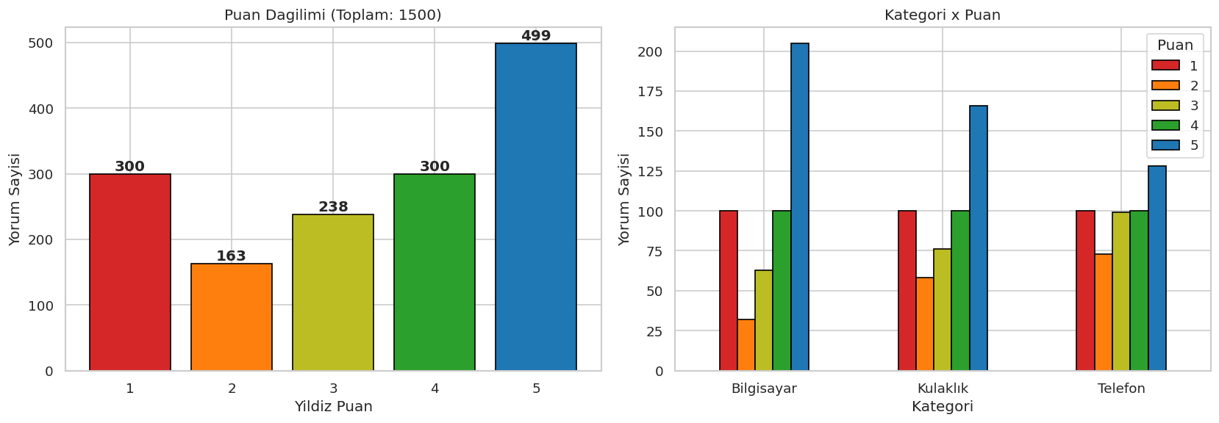
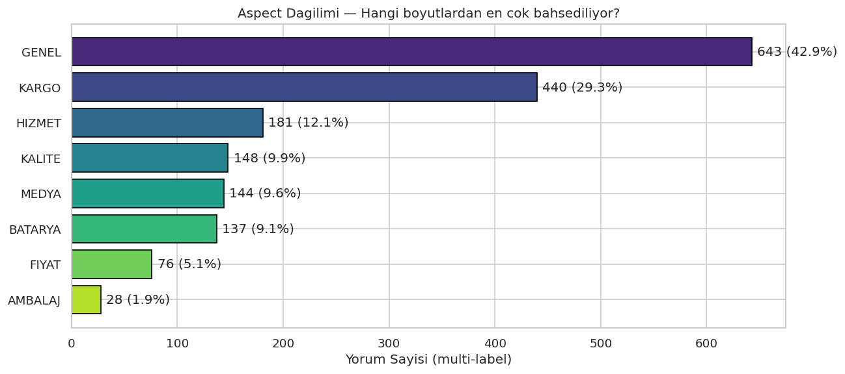
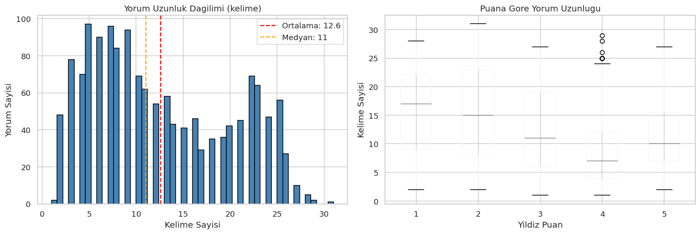
02
Veri İnceleme & Dağılımlar
Keşifsel veri analizi (EDA) sonuçları — sınıf dengesi, aspect dağılımı, yorum uzunluğu
Puan Dağılımı (1-5 yıldız)
Aspect Dağılımı (multi-label)
Yorum Uzunluk Dağılımı (kelime)
ÖNEMLİ BULGULAR
Dengeli puan dağılımı: Her puandan ≥163 yorum (toplam 1500). Klasik scrape'te 5⭐ baskınlığı (~%80) yerine %33.
Aspect baskınlığı: GENEL (%43) ve KARGO (%29) en sık. FIYAT/AMBALAJ az → sözlük genişletilmeli.
Yorum uzunluğu: Medyan ~10 kelime. Negatif yorumlar daha uzun (kullanıcı şikayetini detaylandırıyor).
3 / 5

Slide 4
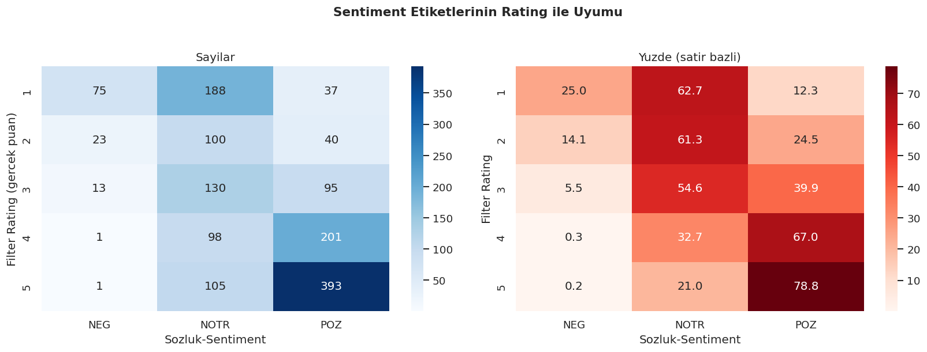
03
Veri Ön İşleme
EDA'da tespit edilen kritik etiketleme sorunu ve çözümü, ön işleme adımları
Mevcut Sözlük-Bazlı Etiketler ne kadar doğru?
ÇÖZÜM: ASPECt-BAZLI MANUEL ETİKETLEME
Her yorum için her boyut ayrı etiketlenecek:
“Hızlı geldi ama bataryası kötü”
KARGO
→
NEG
POZ
BATARYA
→
NEG
1⭐ yorumların yalnızca %25'i NEG; %63'ü NOTR, %12'si POZ olarak etiketlendi.
Planlanan Ön İşleme Adımları
01
02
03
04
05
Metin Temizleme
Stop Words
Aspect Etiketleme
Train/Test Split
Vektörleştirme
lowercase, noktalama, fazla boşluk
Türkçe duraklama kelimeleri
Her yorum → her boyut için manuel
%80/%20, stratified
TF-IDF (1-2 gram, max 5000)
4 / 5

Slide 5
04
Yöntem & Yol Haritası
İki paralel görev (sentiment + aspect), klasik ML ve transfer learning karşılaştırması
GÖREV 1 · SENTIMENT CLASSIFICATION
GÖREV 2 · ASPECT CLASSIFICATION
3 sınıflı: POZ / NEG / NOTR
Multi-label: KARGO, KALİTE, FİYAT, BATARYA, MEDYA, AMBALAJ, HİZMET
Yaklaşım 1 (Baseline):
TF-IDF (1-2 gram) + Logistic Regression
TF-IDF + Linear SVM
Yaklaşım 2 (Transfer Learning):
BERTurk fine-tuning (dbmdz/bert-base-turkish-cased)
Yaklaşım 1:
Anahtar kelime sözlüğü (mevcut, geliştirilecek)
Yaklaşım 2:
TF-IDF + One-vs-Rest sınıflandırıcı
BERTurk multi-label fine-tuning
Değerlendirme Metrikleri
Accuracy & F1-Score
Confusion Matrix
ROC-AUC (multi-class)
Sınıf bazlı precision, recall, F1, weighted avg
Hangi sınıflar birbirine karışıyor görselleştirme
Eşik bağımsız genel ayrıştırma performansı
5 / 5

